Slide 1
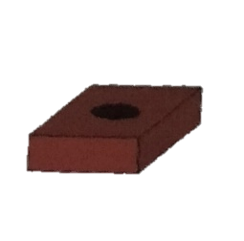
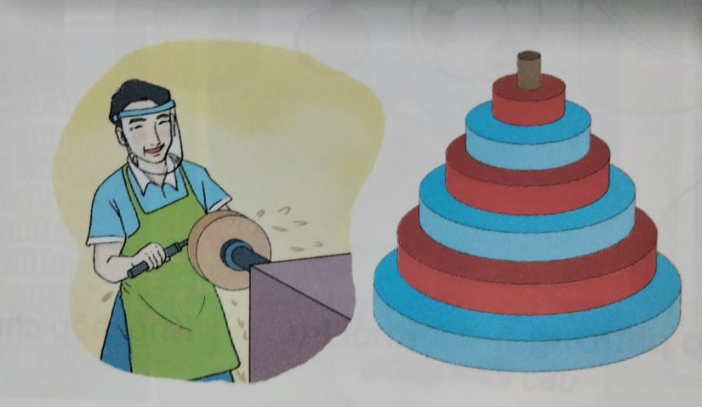
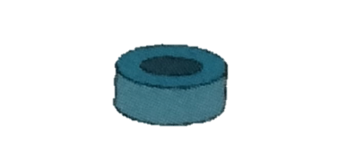
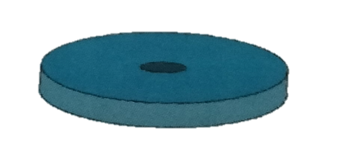
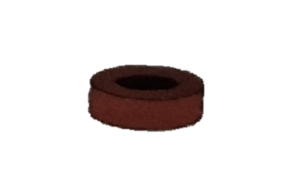
Toán
Luyện tập chung
Bài 1: Chọn hình thích hợp đặt vào vị trí trên cùng
A.
B.
C.
D.

Slide 2
Toán
Luyện tập chung
Bài 2: Chọn hình thích hợp đặt vào dấu “?”
?
A.
B.
C.
D.

Slide 3
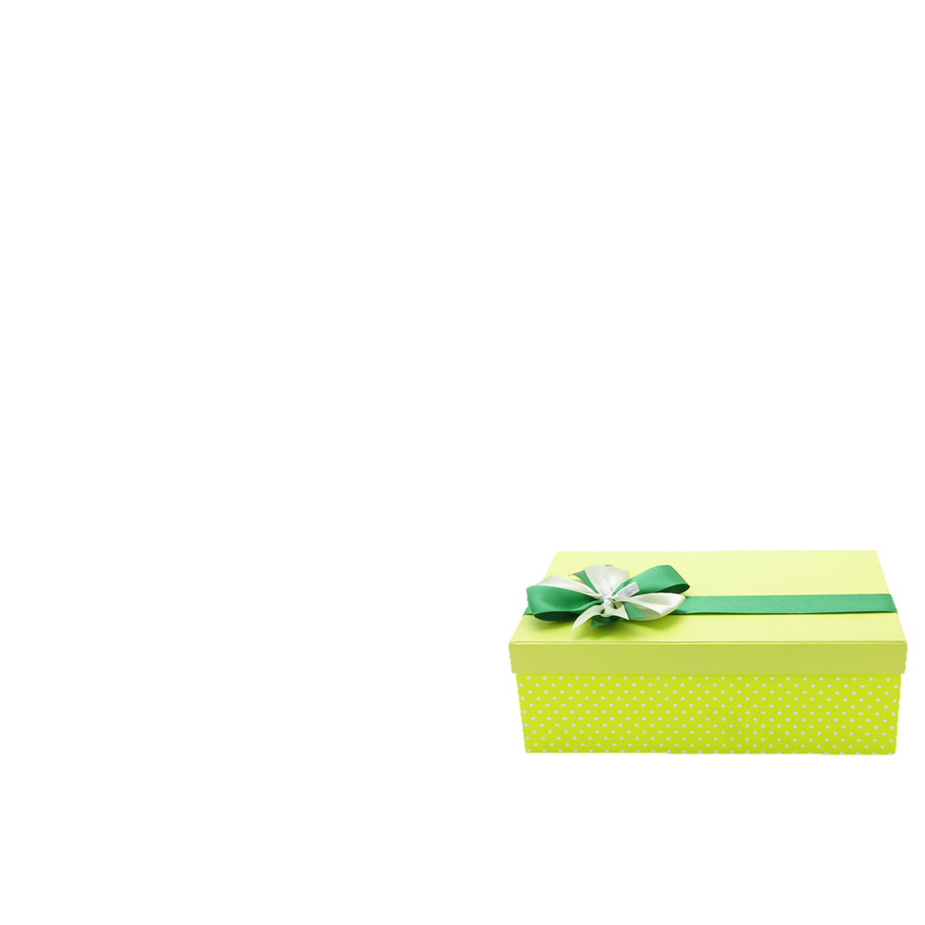
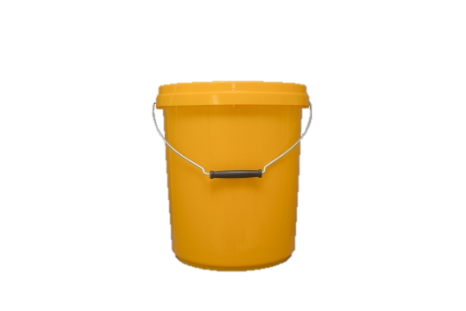
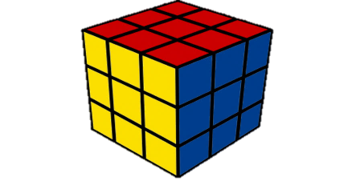
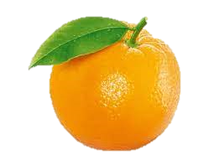
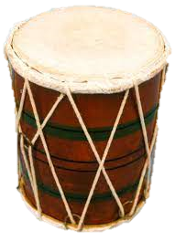
Toán
Luyện tập chung
Bài 3: Mỗi đồ vật có dạng khối nào?
Khối cầu
Khối lập phương
Khối trụ
Khối hộp chữ nhật

Slide 4
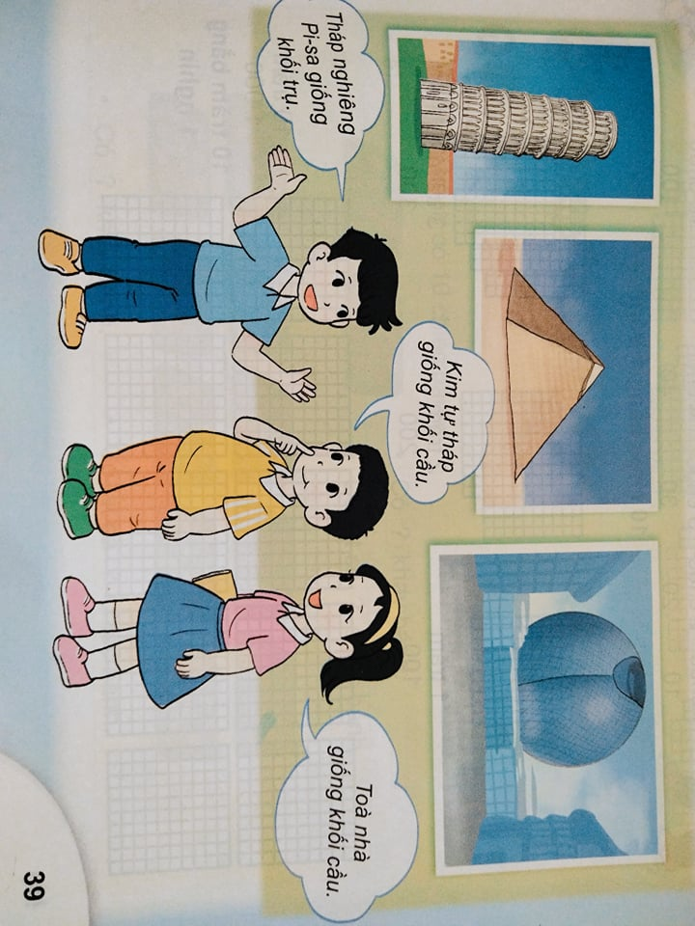
Toán
Luyện tập chung
Bài 4: Bạn nào nói đúng?

Slide 5
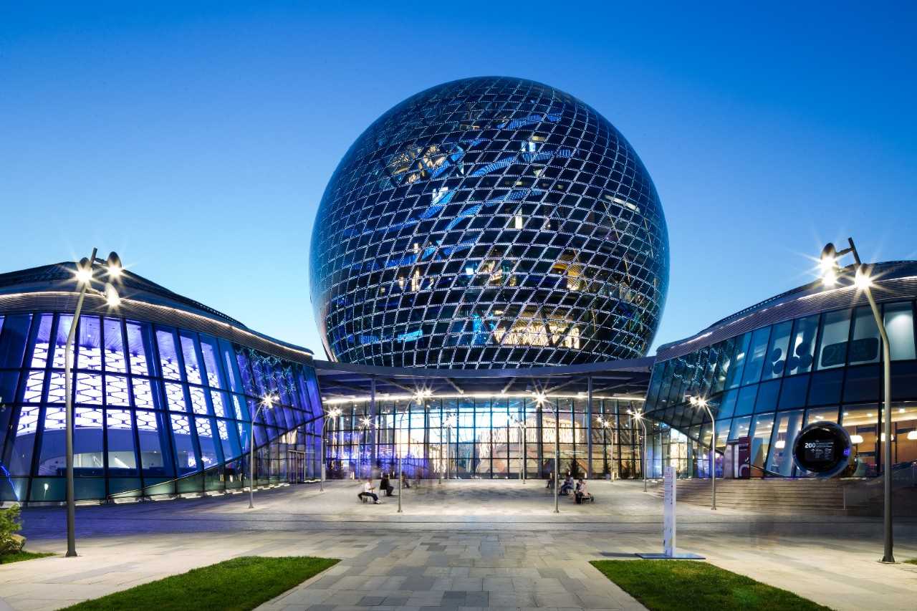
Tòa nhà Nur Alem

Slide 6
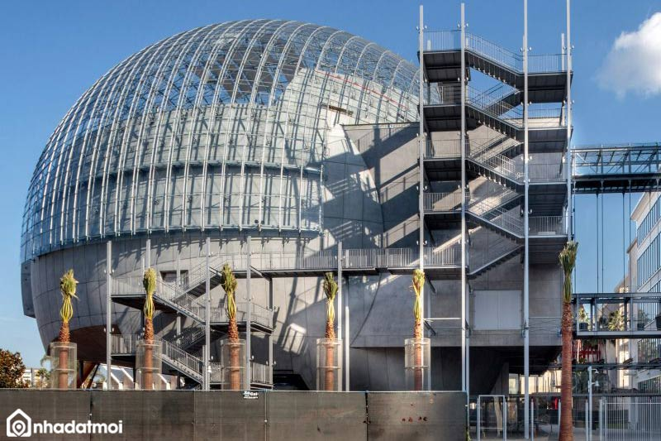
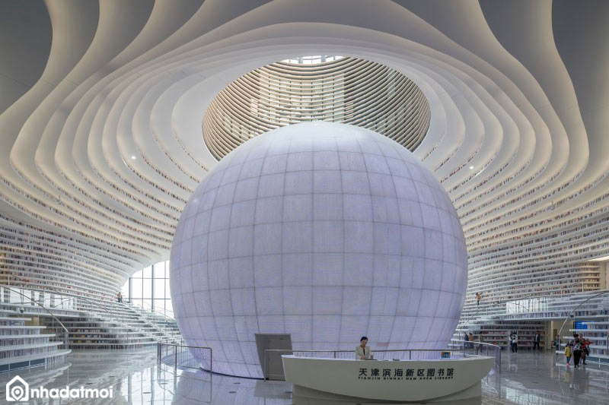
Viện bảo tàng điện ảnh (Mỹ)
Thư viện Thiên Tân (Trung Quốc)

Slide 7
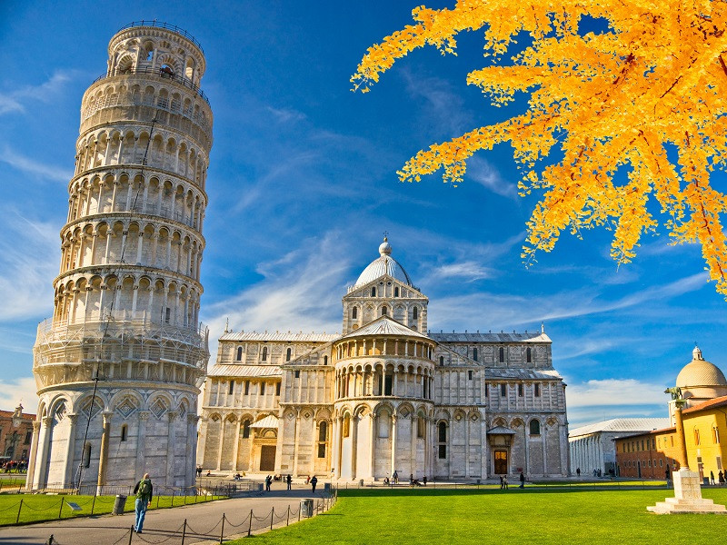
Tháp Pi - sa

Slide 8
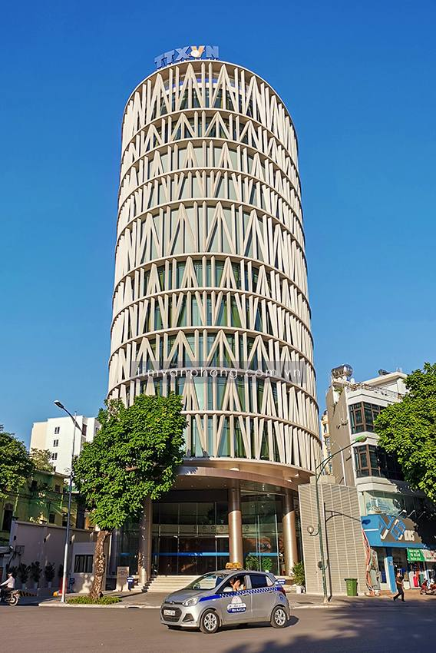
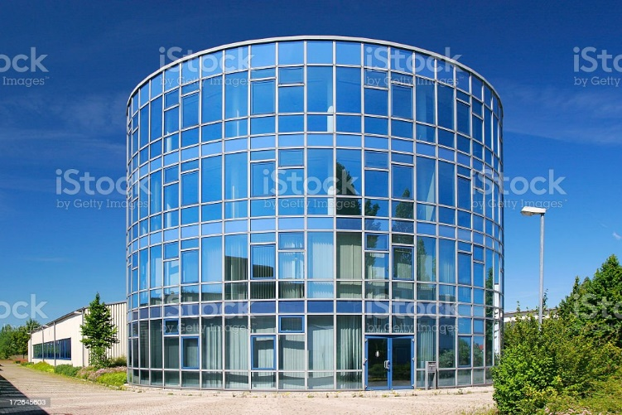

Slide 9
